Slide 1
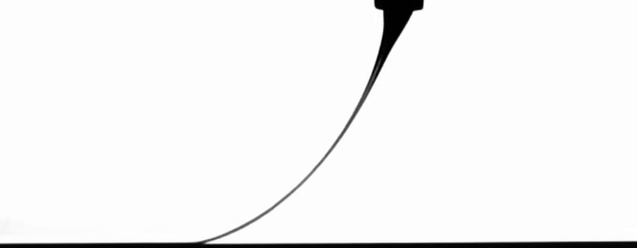
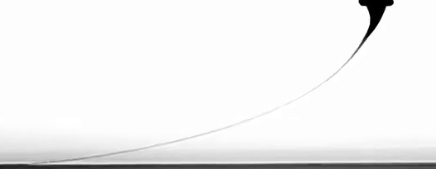
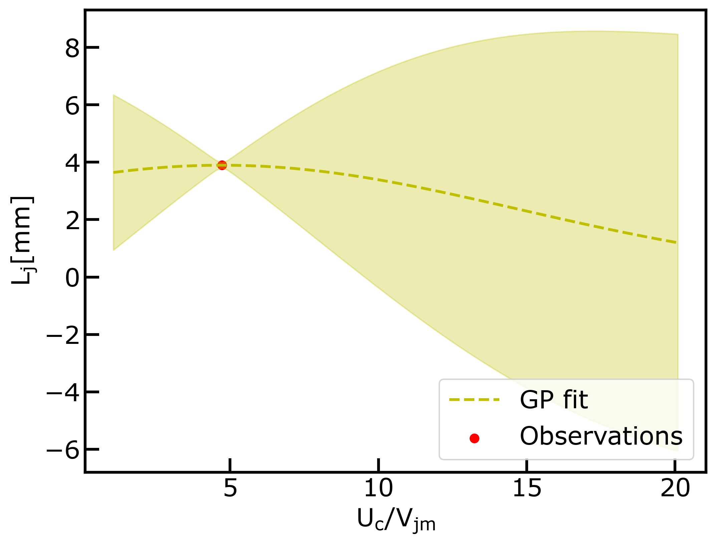
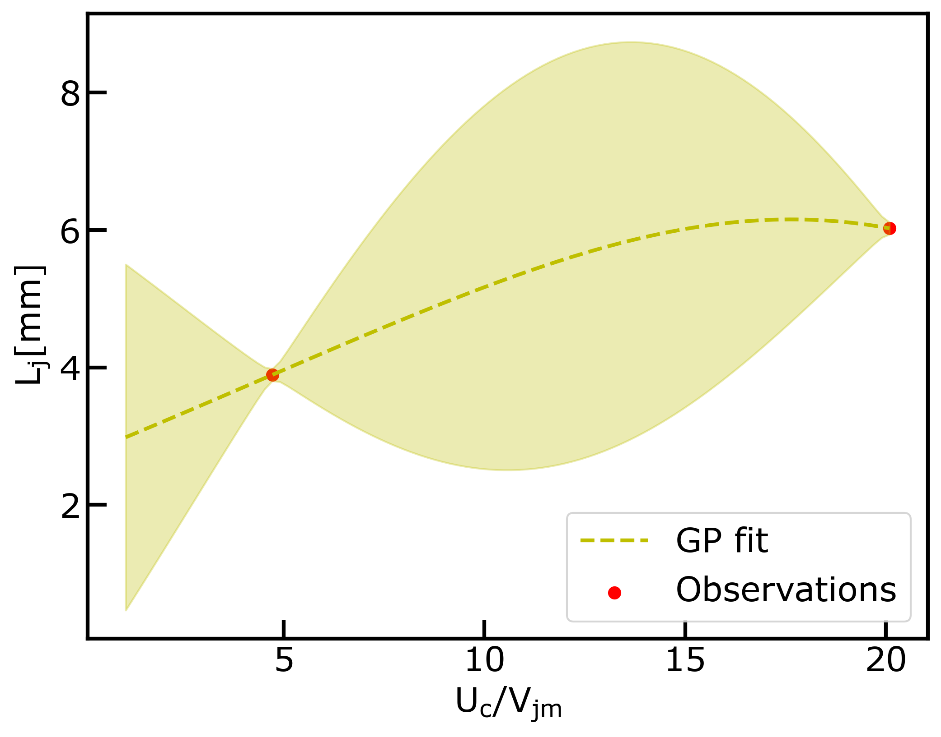
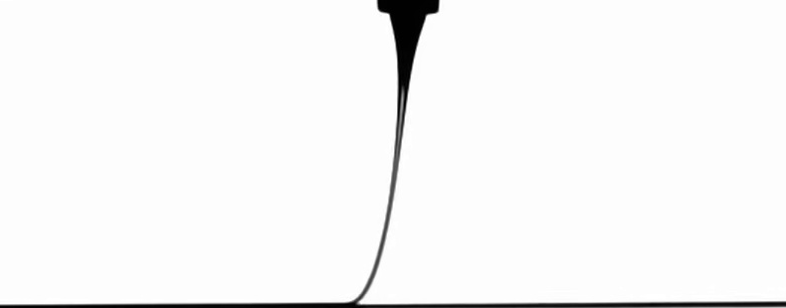
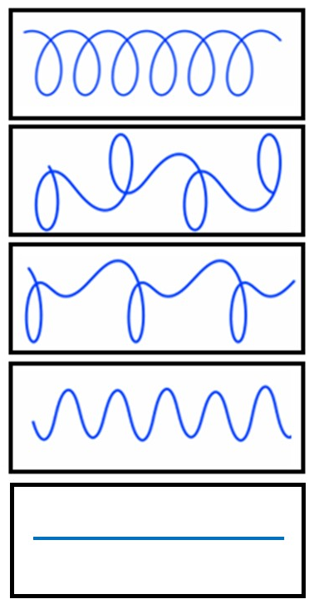
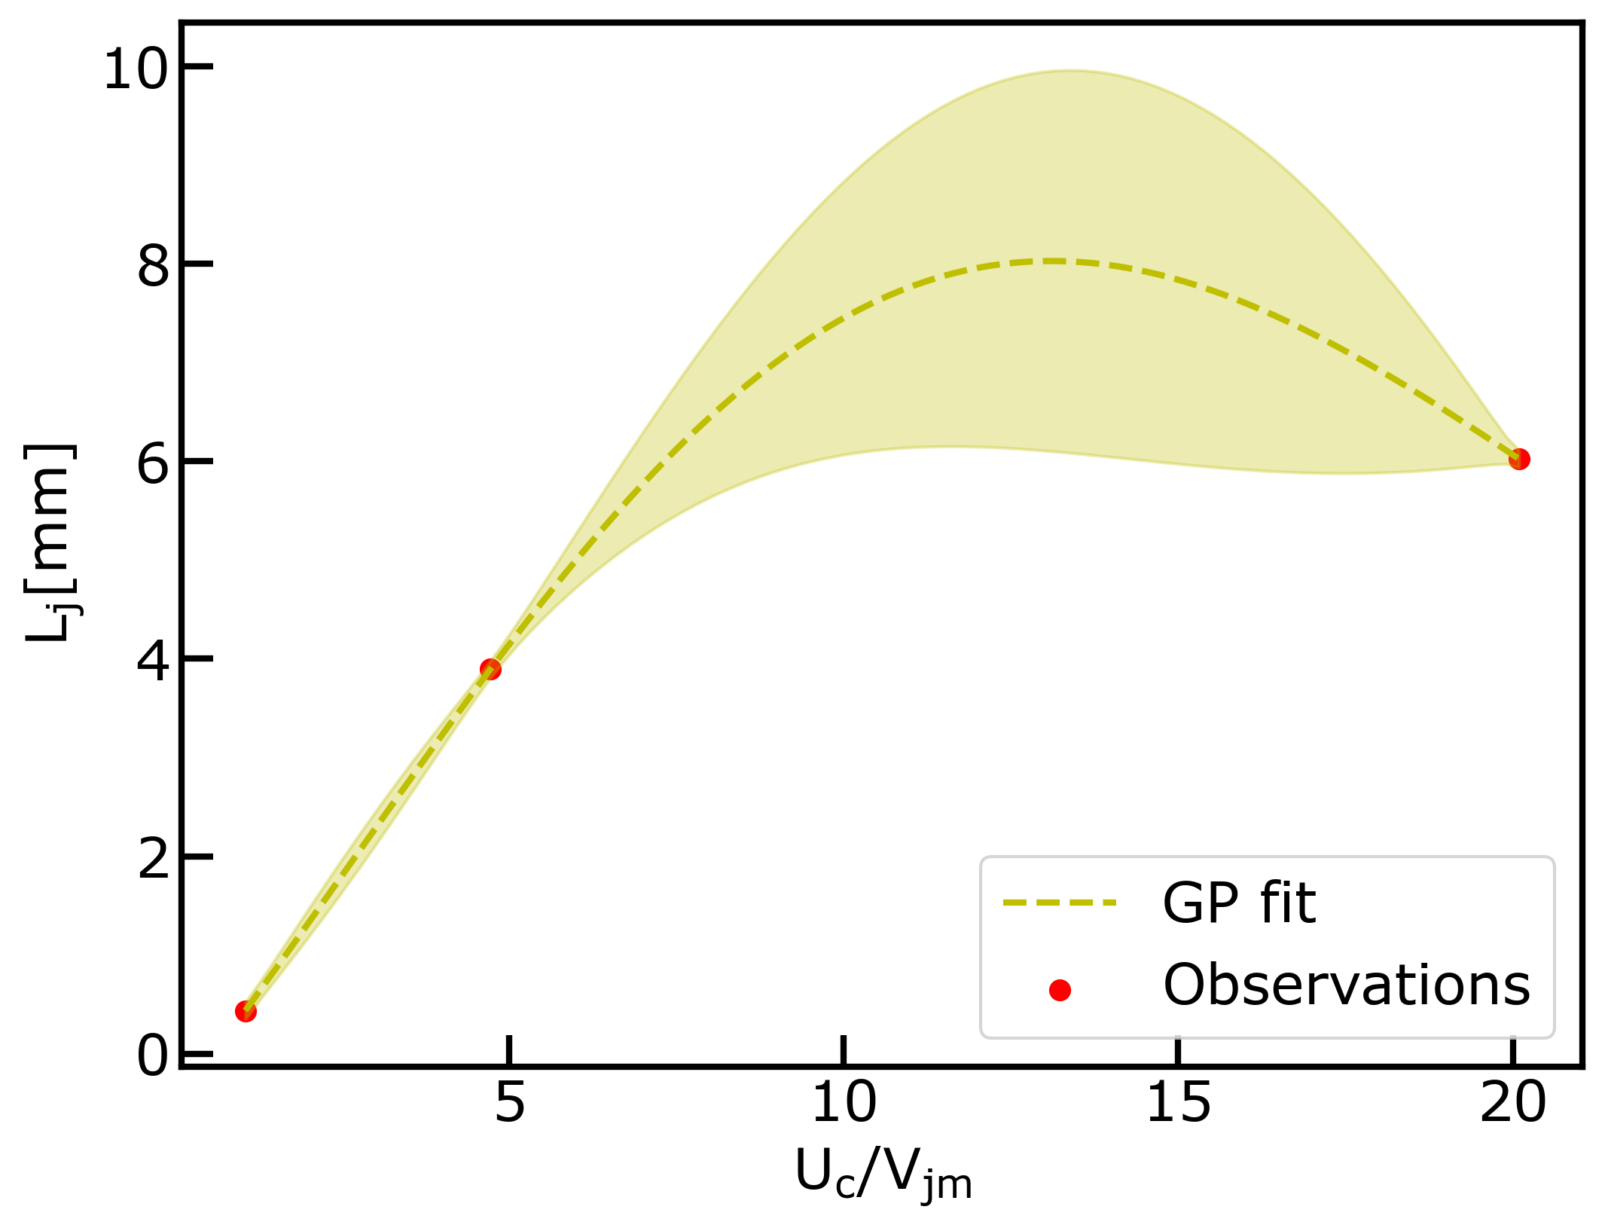
a
b
c
d
U_{c}/V_{jm}=0.23 :
U_{c}/V_{jm}=0.48 :
U_{c}/V_{jm}=0.64 :
U_{c}/V_{jm}=0.83 :
U_{c}/V_{jm}=1.00 :

